Slide 1
A szemantikus adatpublikáció
gyakorlati kérdései
Tények és mítoszok
Hubay Miklós humáninformatikus Petőfi Irodalmi Múzeum ELTE ITDI

Slide 2
Num necesse est horrere?
Z39.50
OAI SRU/SRW SWORD
a szemantikus web technológiája
Adatok átadása más felhasználóknak, szolgáltatásépítés céljából

Slide 3
Szemantikus (értelemmel teli) web
A jelenlegi világhálót kiegészítő, új réteg, amelynek alapegysége a dokumentum helyett az adat és a kapcsolat
Nyikolaj Szemjonovics Rubasov
Winston Smith
Ezerkilencszáznyolcvannégy
Sötétség délben
Arthur Koestler
George Orwell
• 198, [2] oldal
Franklin Társulat
• 1948
• 963-7994-98-X
Az Ezerkilencszáznyolcvannégy főhőse Winston Smith
A Sötétség délben szerzője Arthur Koestler
Az Ezerkilencszáznyolcvannégy megjelenési éve
1948

Slide 4
Hogy érti meg a gép?
Egységes azonosító (URI)
Tim Berners-Lee javaslata: HTTP-formátum
Nem dokumentumra mutat, hanem azonosít!
Szükség esetén azonban rendelhető hozzá további információ
http://963-77999944-9988-X
https://viaf.org/viaf/95155403 (Orwell)
http://www.geonames.org/719819 (Magyarország)

Slide 5
És a kapcsolat?
Egységes azonosító (URI)
http://id.loc.gov/ontologies/bibframe/title http://id.loc.gov/ontologies/bibframe/translationOf http://id.loc.gov/ontologies/bibframe/dimensions
Egy terület (pl. a könyvtártudomány) relációi összegyűjtve: szótár / ontológia
BIBFRAME / bibliotek-o / PMO / BIBO / DCRDF / …
Kiegészíthetik egymást!

Slide 6
Kapcsoljuk össze!
RDF – Resource Description Framework
leíró keretrendszer
A Sötétség délben – szerzője - Arthur Koestler
Adat1 – kapcsolat – Adat2
URI – URI - URI
Három URI összetartozásának formalizálása ún. állítások
formájában történik, ezeket az állításokat tripleteknek nevezzük.

Slide 7
Az informatikai háttér összefoglalása
Azonosítók (URI-k) a dolgoknak → névterekből (pl. VIAF, GeoNames, Magyar Nemzeti Névtér, Getty, stb.)
Azonosítók (URI-k) a kapcsolatoknak → szótárakból (pl. BIBFRAME)
Összekapcsolás az RDF segítségével → tripletek → adathálózat (web of
data, linked data) → ~ szemantikus web
Az állítások közzététele, szolgáltatása a fogadónak megfelelő formátumban
(RDF/XML, JSON-LD, stb.)

Slide 8
Miért jó a könyvtárnak?
Általános, közérthető, webes szabvány → kiszélesíti a választható informatikai
megoldások körét (pl. adatvizualizáció)
Általános, közérthető, webes szabvány → az adatok konverzió után jóval
szélesebb felhasználói körhöz juthatnak el, mint a MARC használatával
Új, kiterjesztett felhasználói élményt biztosító discovery-szolgáltatások építését
teszi lehetővé
Lehetővé teszi a funkcionális modellek (FRBR, FRAD, FRSAD → LRM) és az ezeken
alapuló RDA katalogizálási szabályzat a mainál jóval hatékonyabb alkalmazását
Felhasználható a keresőbe jutáshoz

Slide 9
A MARC tupírozható, de…
Az összetett entitásszerkezet és kapcsolati háló
336
337
338
264
758
$0 - $1
megfelelő megjelenítésére nem képes
RDF – Resource Description Framework leíró keretrendszer
URI-k beszúrása a megfelelő almezőkbe → a saját entitások összepárosítása közismert névterekkel

Slide 10
Mit lehet már ma?
Adatkihozatal, konverzió → szolgáltatás gráfadatbázisból (triplestore)
Integrált könyvtári platformok (Alma, OliSuite, …)
RDF-nézet
Szolgáltatás API-n keresztül (választható szótár szerint)
A teljes halmaz publikálása (választható szótár szerint)
Online metaadat-beviteli felületek (CEDAR, Sinopia, OSZK Tudástár …)
Tetszés szerint, több szótár alapján konfigurálható űrlapok
MARC-alapú OPAC-ok gazdagítása entitás-információkkal
Magyar Nemzeti Múzeum Könyvtára – a MARC mellett gráfadatbázis is szolgáltat
Discovery felületek
SHARE-VDE – entitások mentén történő keresés (művek, ágensek), névtér-kapcsolatokkal, névformákkal
Adatvizualizációs megoldások
Petőfi Irodalmi Múzeum – a MARC-ból érkező adatok szemantikus jelölése alapján

Slide 11
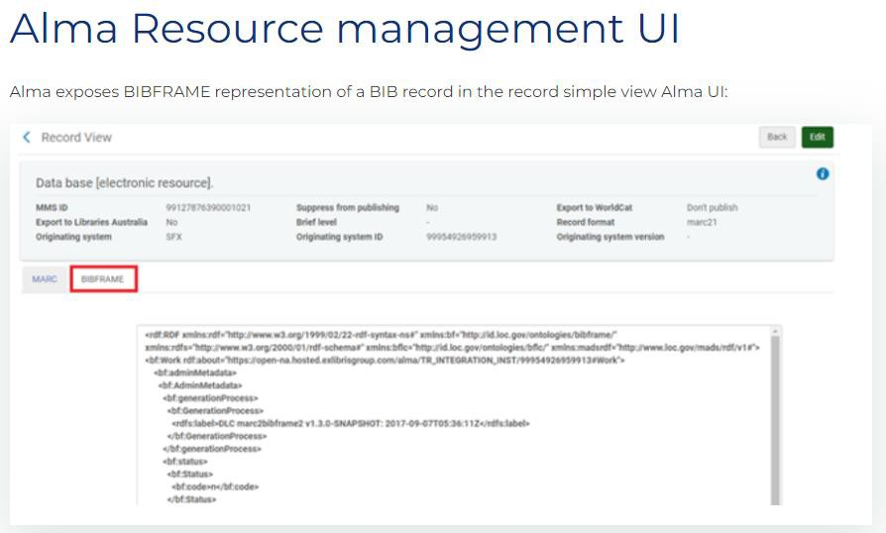
https://developers.exlibrisgroup.com/alma/integrations/linked_data/BIBFRAME/

Slide 12
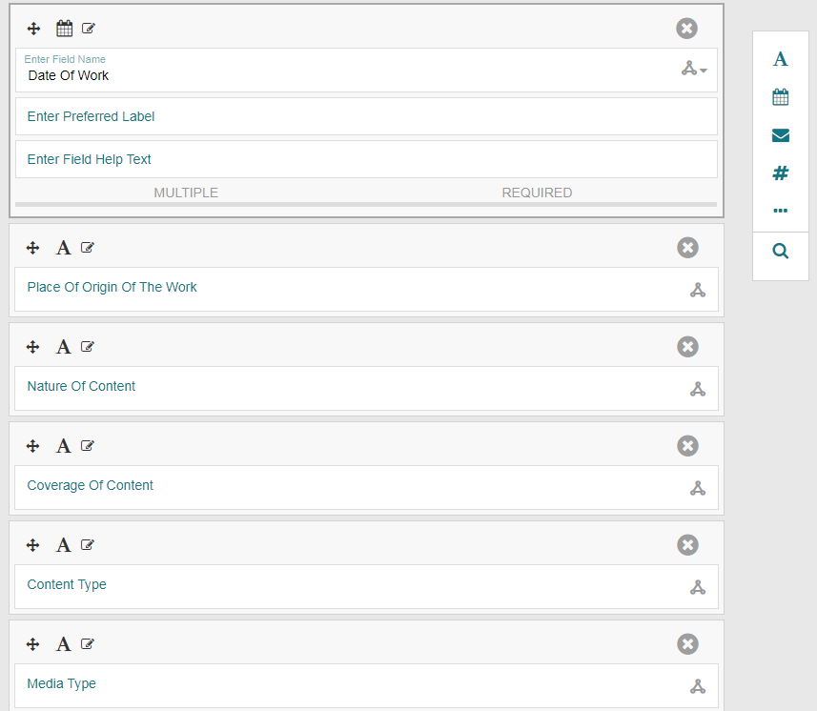
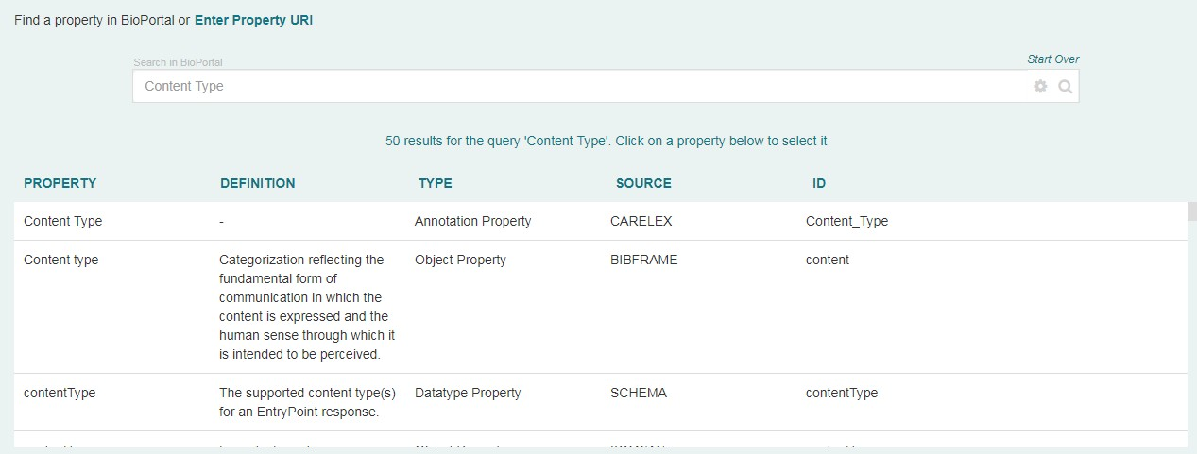
CEDAR, Stanford
(Center for Expanded Data
Annotation and Retrieval)
https://cedar.metadatacenter.org/dashboard?folde rId=https:%2F%2Frepo.metadatacenter.org%2Ffold ers%2Fd1f8d529-1759-4d3b-93e3-70d97c775727

Slide 13
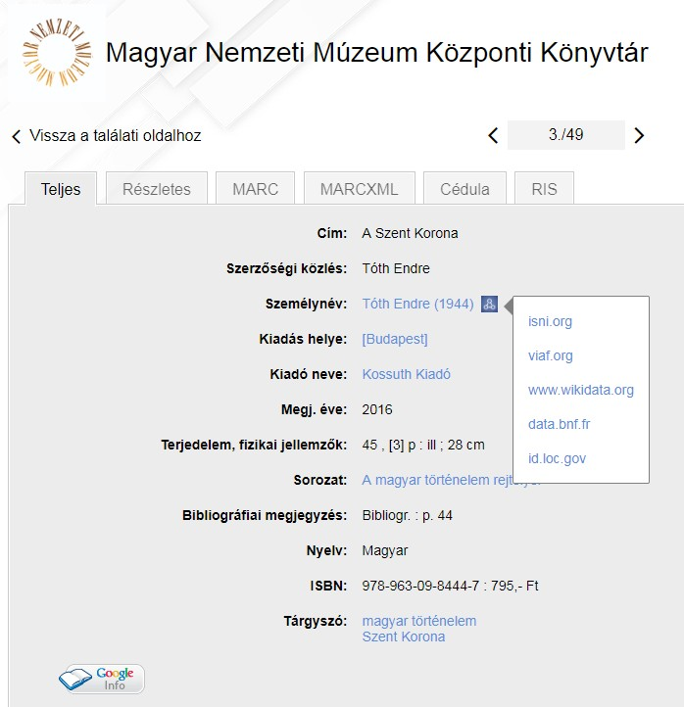
MNM Könyvtár
Relációs és gráf-adatbázis
együttműködése
https://catalog.library.hnm.hu:443/hu/record/-/record/MNMKVT248275

Slide 14
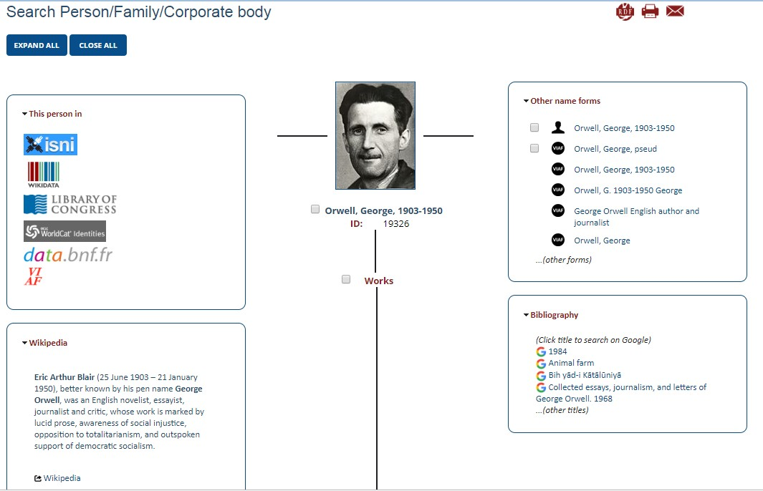
SHARE-VDE.org
(Virtual Discovery Environment)

Slide 15
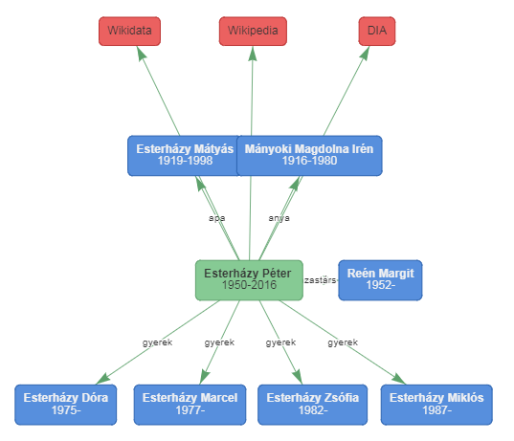
A Petőfi Irodalmi Múzeum
vizualizációs megoldása
http://resolver.pim.hu/auth/PIM53067

Slide 16
BIBFRAME a gyakorlatban – konverzió az Országos
Széchényi Könyvtárnak

Slide 17
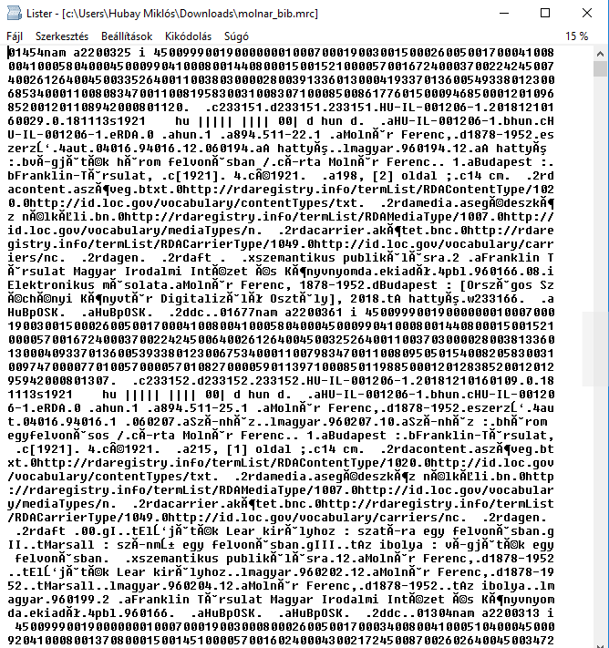
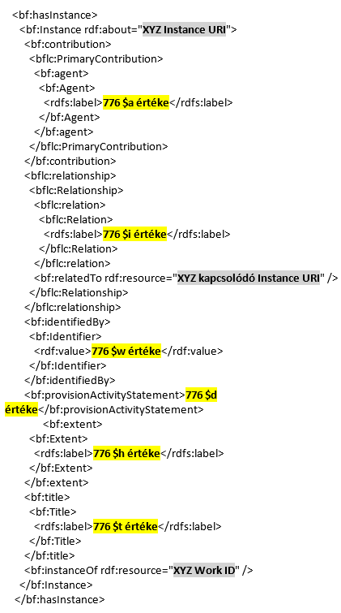
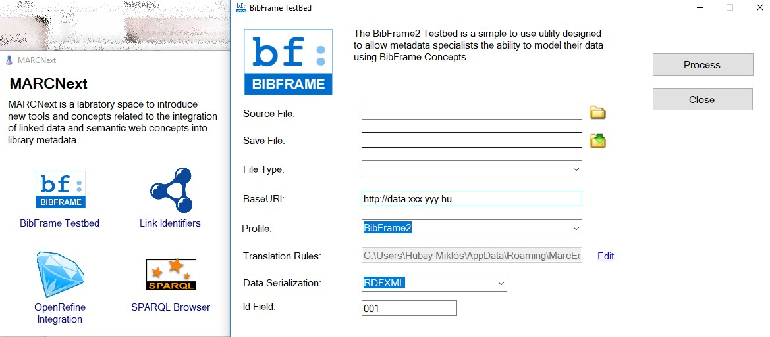
Kiindulópont, felad
at
ekordok .mrc-ben
ftver → teszt konverzió a szoftverbe özzel (BIBFRAME Testbed)
szabott specifikáció az eredmények val
DF-re XSLT segítségével összevetése, hibakeresés, javítás
Bibliográfiai r
MARCEdit szo integrált eszk
Egyedi, testre felhasználásá
Konverzió R
A két halmaz

Slide 18
Redundancia
337 (médiatípus, RDA)
és 007/00 (anyag kategóriája)
és 000/06 (rekordtípus)
338 (hordozótípus, RDA)
és 007/01 (specifikus anyagmegjelölés)
és 008/23 (példányforma (item form))

Slide 19
Részleges redundancia
<bf:descriptionConventions>
<bf:DescriptionConventions rdf:about="http://id.loc.gov/vocabulary/descriptionConventions/040$e értéke" />
</bf:descriptionConventions>
<bf:descriptionConventions>
<bf:DescriptionConventions>
<bf:code>000/18 alapján</bf:code>
</bf:DescriptionConventions>
</bf:descriptionConventions>
Inkább központozási adatok

Slide 20
Művek tulajdonságai a rögzített hosszúságú
mezők alapján
<bf:genreForm>
<bf:GenreForm rdf:about=
"http://id.loc.gov/vocabulary/marcgt/008/33 alapján">
<rdfs:label>008/33 alapján</rdfs:label>
</bf:GenreForm>
</bf:genreForm>
<rdf:type rdf:resource=
"http://id.loc.gov/ontologies/bibframe/000/06 alapján" />
<bf:descriptionConventions>
<bf:DescriptionConventions>
<bf:code>000/18 alapján</bf:code>
</bf:DescriptionConventions>
</bf:descriptionConventions>
<bf:language>
<bf:Language rdf:about=
"http://id.loc.gov/vocabulary/languages/008/35-37" />
</bf:language>
<bf:status>
<bf:Status>
<bf:code>000/05</bf:code>
</bf:Status>
</bf:status>
<bf:colorContent>
<bf:ColorContent rdf:about= "http://id.loc.gov/vocabulary/mcolor/007/03 alapján">
<rdfs:label>007/03 alapján</rdfs:label>
</bf:ColorContent>
</bf:colorContent>
<bflc:encodingLevel>
<bflc:EncodingLevel>
<bf:code>000/17</bf:code>
</bflc:EncodingLevel>
</bflc:encodingLevel>

Slide 21
Megjelenési formák tulajdonságai a rögzített
hosszúságú mezők alapján
<bf:issuance>
<bf:Issuance rdf:about= "http://id.loc.gov/vocabulary/issuance/000/07 alapján" />
</bf:issuance>
<bf:provisionActivity>
<bf:ProvisionActivity>
<rdf:type rdf:resource="http://id.loc.gov/ontologies/bibframe/Publication" />
<bf:date rdf:datatype= "http://id.loc.gov/datatypes/edtf">008/07-10</bf:date>
<bf:place>
<bf:Place rdf:about= "http://id.loc.gov/vocabulary/countries/008/15-17" />
</bf:place>
</bf:ProvisionActivity>
</bf:provisionActivity>
<bf:digitalCharacteristic>
<bf:DigitalCharacteristic>
<rdf:type rdf:resource= "http://id.loc.gov/ontologies/bibframe/EncodingFormat" />
<rdfs:label>007/09 alapján</rdfs:label>
</bf:DigitalCharacteristic>
</bf:digitalCharacteristic>
<rdf:type rdf:resource= "http://id.loc.gov/ontologies/bibframe/007/00 alapján" />
<bf:digitalCharacteristic>
<bf:DigitalCharacteristic>
<rdf:type rdf:resource= "http://id.loc.gov/ontologies/bflc/ImageBitDepth" />
<rdfs:label>007/06-08</rdfs:label>
</bf:DigitalCharacteristic>
</bf:digitalCharacteristic>
<bf:illustrativeContent>
<bf:Illustration rdf:about= "http://id.loc.gov/vocabulary/millus/008/18-21">
<rdfs:label>008/18-21 alapján</rdfs:label>
</bf:Illustration>
</bf:illustrativeContent>

Slide 22
MarcKey, MatchKey, SortKey, Label
name00MarcKey name00MatchKey name10MarcKey name10MatchKey name11MarcKey name11MatchKey
A BFLC „hivatalos” kiegészítésében definiált tulajdonságok a személyek/testületek, valamint címek megfelelő konverziójához
Főszabály: az almezők sorrendjének megtartása, majd…
MatchKey – indikátorértékek és almezőjelek eldobása
MarcKey – indikátorértékek és almezőjelek
megtartása
rdfs:label – indikátorértékek és almezőjelek eldobása
titleSortKey – rdfs:label + a második indikátorban
jelzett kihagyandó karakterek eldobása
primaryContributorName00MatchKey primaryContributorName10MatchKey primaryContributorName11MatchKey
title00MarcKey title00MatchKey title10MarcKey title10MatchKey title11MarcKey title11MatchKey title30MarcKey title30MatchKey title40MarcKey title40MatchKey
titleSortKey

Slide 23
A $0 értékek problémája
A Franklin Társulat több azonosítót kapott! ☹
=710 2\
$a Franklin Társulat Magyar Irodalmi Intézet és Könyvnyomda
$e kiadó
$4 pbl
$9 60166
<bf:contribution>
<bf:Contribution>
<bf:agent>
<bf:Agent rdf:about="http://data.koha.oszk.hu/233151#Agent">
<rdf:type rdf:resource="http://id.loc.gov/ontologies/bibframe/Organization"/>
<bflc:name10MatchKey>Franklin Társulat Magyar Irodalmi Intézet és
Könyvnyomda</bflc:name10MatchKey>
<bflc:name10MarcKey>7102 $aFranklin Társulat Magyar Irodalmi Intézet és Könyvnyomda$ekiadó$4pbl$960166</bflc:name10MarcKey>
<rdfs:label>Franklin Társulat Magyar Irodalmi Intézet és
Könyvnyomda</rdfs:label>
</bf:Agent>
</bf:agent>
Nem szerepeltek $0 értékek (azonosítók) a téves űrlap- beállítás miatt

Slide 24
A keresőbe jutás mítosza
https://dataliberate.com/2018/08/27/bibframe-schema-org-chocolate-teapots/

Slide 25
A keresőbe jutás mítosza
→ Az oldalaknak állandó URL-je van (linkfeloldás)
→ Oldaltérkép / robots.txt segíti az indexelőrobot munkáját
→ Az oldalakra linkek mutatnak (linkcsere pl. Wikidatával, Wikipediával)
→ általános, a keresők által is használt szótár, könyvtári
dokumentumokra is alkalmazható
→ az OPAC megjelenítő sablonjában kell elhelyezni
→ több discovery szoftver már tudja automatikusan
https://kifu.videotorium.hu/hu/recordings/24689/online-katalogusok-felhozasa-a-felszini-webre

Slide 26
Köszönöm a figyelmet!
Bővebben:
Hubay Miklós
Tények, mítoszok és lehetőségek a szemantikus web világában
Könyvtári Figyelő 2019/2 (megjelenés alatt)

